Slide 1


Slide 2
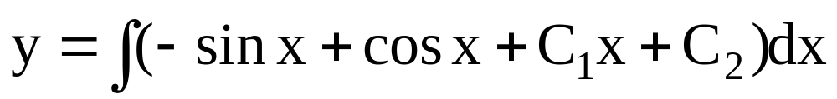

Slide 9





Slide 10


积分得
z
=
y
2
+
C
，即
y
′
=
y
2
+
C
，
1
1

Slide 11
续上

Slide 12


作 业
习 题 4.1
（P228）
5(2)(4)(6)(8)

